Slide 1







UỶ BAN NHÂN DÂN PHƯỜNG BỒ ĐỀ
TRƯỜNG MẦM NON NGỌC THUỴ
Lĩnh vực phát triển ngôn ngữ
Lứa tuổi: 4 - 5 tuổi
Thời gian: 25– 30 phút
Giáo viên: CHU THỊ CHÂM
Thơ
Yêu mẹ
Tác giả: Nguyễn Bao

Slide 2
1. Kiến thức:
- Trẻ biết tên bài thơ “Yêu mẹ”.
Trẻ hiểu nội dung bài thơ.
- Trẻ đọc thuộc bài thơ “Yêu mẹ” với sự giúp đỡ của cô.
2. Kỹ năng:
Rèn kỹ năng đọc thơ diễn cảm.
- Phát triển khả năng ngôn ngữ của trẻ, rèn kỹ năng nói đựơc câu đơn.
3. Thái độ:
- Trẻ hứng thú tham gia vào hoạt động.
- Giáo dục trẻ biết yêu thương, biết nghe lời, kính trọng ông bà, bố mẹ, cô giáo và người lớn

Slide 3


Slide 4

Đàm thoại - Trích dẫn
+ Bài thơ có tên là gì? Do ai sáng tác?

Slide 5
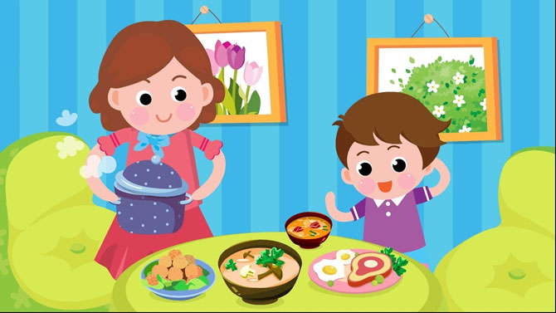
Đàm thoại - Trích dẫn
+ Mẹ đã làm công việc gì từ sáng sớm
Mẹ đi làm
Từ sáng sớm
Dậy thổi cơm
Mua thịt cá

Slide 6
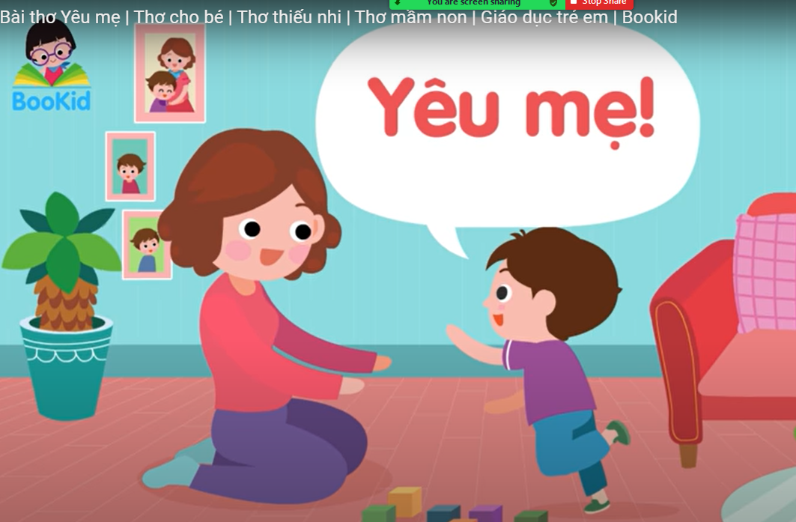
Đàm thoại - Trích dẫn
+ Em bé đã làm gì với mẹ của mình?
Em kề má
Được mẹ yêu
Ơi mẹ ơi
Con yêu mẹ lắm

Slide 7
Trẻ đọc thơ

Slide 8
Chúc các con
một giờ học thú vị

